Slide 1
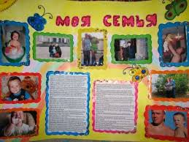
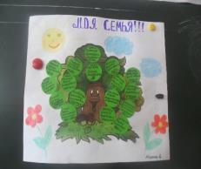
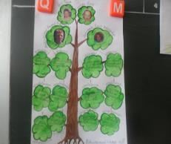
Взаимодействие школы и семьи в духовно-нравственном воспитании младшего школьника.
Воспитывает всё: люди, вещи, явления, но прежде всего и дольше всего - люди. Из них на первом месте - родители и педагоги.
А. С. Макаренко

Slide 2
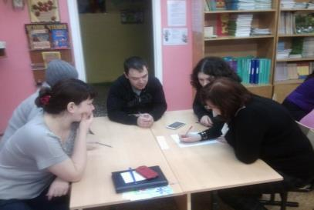
Информационно-педагогическое обеспечение родителей
- родительские семинары,
- лектории,
- «круглые столы»,
- групповые дискуссии

Slide 3
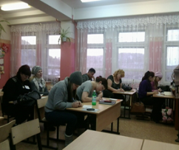
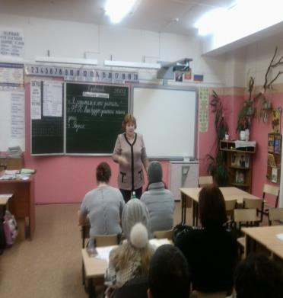
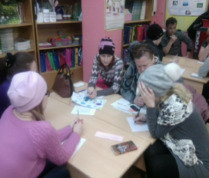
«Нравственные законы семьи – нравственные законы жизни»
«Я – родитель,
а это значит…»
Смолина С. Ю.

Slide 4
«Семья – как основа духовно-нравственного воспитания личности ребёнка»
«Семейные традиции и их значение для ребёнка»
Шевелёва В.А.
Найдюк И.В.
Белобородова Т.Л.

Slide 5
Вовлечение родителей в учебно-воспитательный процесс класса и школы
Формы работы:
- совместные спортивные мероприятия;
участие в акциях;
- участие в городских, международных конкурсах
-совместное проведение праздников;
привлечение родителей к исследовательской деятельности;
- экскурсии, походы, посещения театров, музеев;

Slide 6
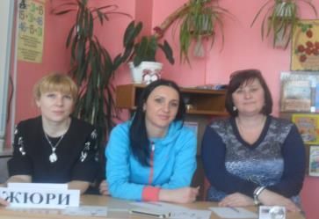
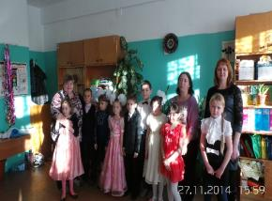
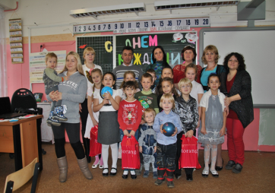
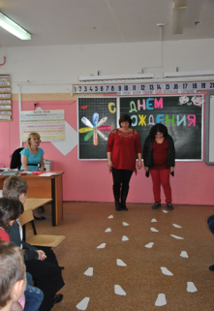
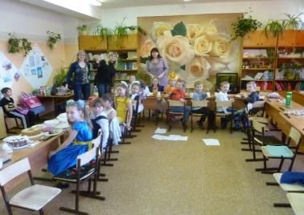
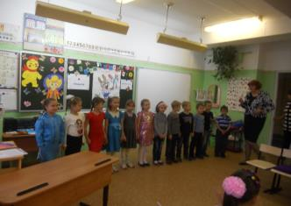
Проведение праздников
«Праздник мам»
День именинника
Матвеюк Е.А.
Смолина С.Ю.
Пустовая И.А.

Slide 7
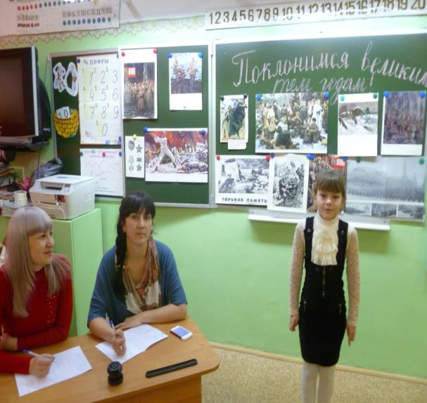
Найдюк И.В.
Пустовая И.А.

Slide 8
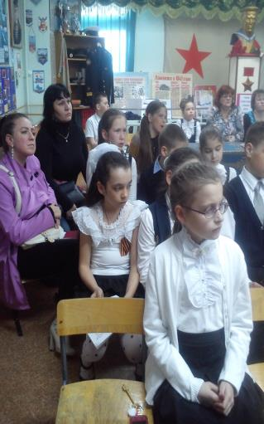
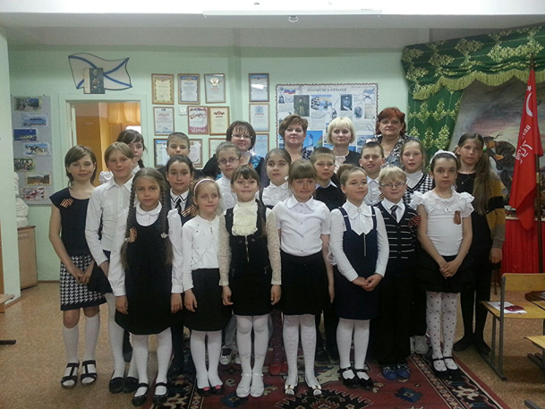
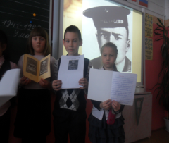
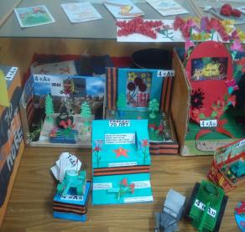
Привлечение родителей к исследовательской деятельности
Проект «Помним, чтим, гордимся»

Slide 9
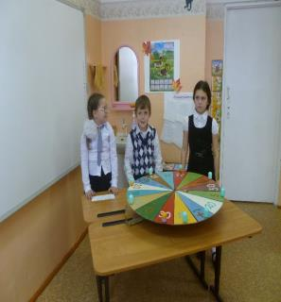
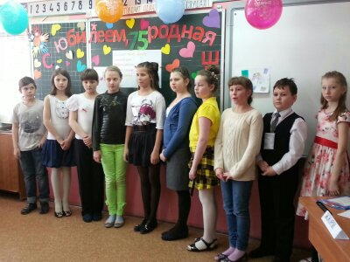
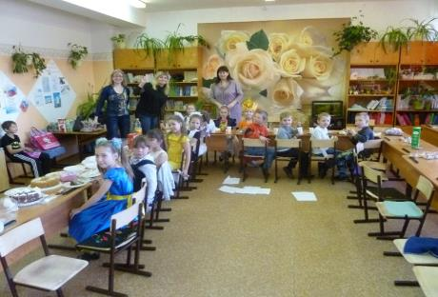
Проект «С юбилеем, родная школа»
- сочинения о школе
- рисунки
-открытые мероприятия

Slide 10
Проект «Природа вокруг нас»
Шевелёва В.А.

Slide 11
Экскурсии, походы, посещение театров, музеев
В кукольном театре

Slide 12
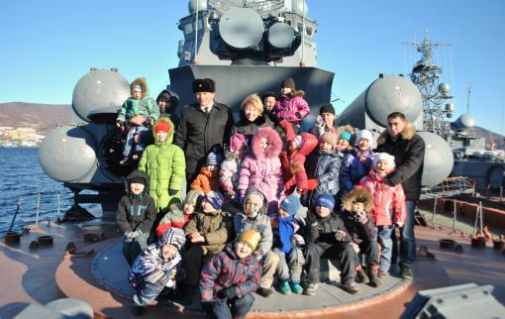
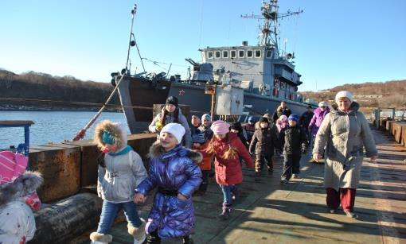

Slide 13
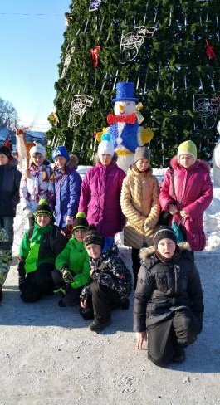
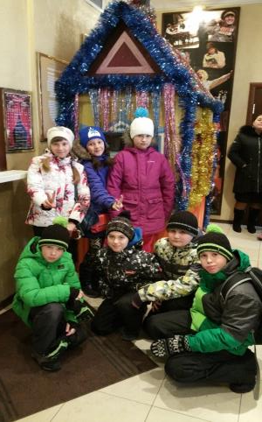

Slide 14
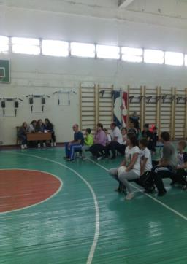
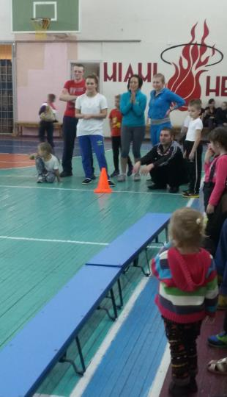
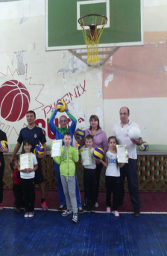
Спортивные мероприятия
«Мама, папа, я – спортивная семья» (1-классы)

Slide 15
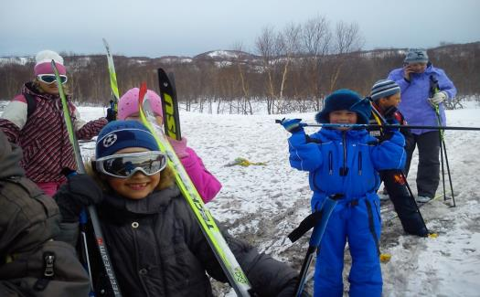
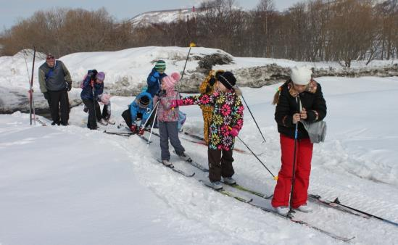
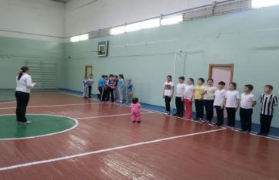

Slide 16
Участие в акциях
Акция Акция «Мы- за безопасность движения»
(1-е классы)
Акция «Камчатка в движении»
(4-е классы)

Slide 17
Ребёнок опирается на два крыла – на учителя и на родителей
СПАСИБО ЗА ВНИМАНИЕ

